Slide 1
STATIC VARIABLES
Java’da statik değişkenler bir sınıfın kendisine ait ve programın başlangıcında sadece bir kez yüklenen değişkenlerdir.
Statik değişkenler sınıfın kendisine ait değişkenlerdir yani nesneye(instance) ait değildir. Bu da sınıfın objesini yaratmayı gerekli kılmaz.
Statik değişkenler programın başlangıcında bir kez yükleneceğinden (heap), herhangi bir sınıf objesinden(instance) önce yüklenir.
Tek bir statik değişken sınıftan yaratılan tüm objeler tarafından paylaşılır.
Bir statik değişkene direk olarak sınıf ismi ile ulaşılabilir. Sınıfın objesini yaratmaya gerek yoktur.
Syntax: <class-name>.<variable-name>

Slide 2
STATIC VARIABLES
Statik değişkenler aynı zamanda sınıf değişkenleri olarak da bilinir.
Aynı sınıftan birden fazla nesne oluşturulduğunda, her bir farklı nesnenin kendine ait nitelik değerleri vardır (instance variables).
Bir Bisiklet sınıfı düşündüğümüzde, nesneye ait instance variables (örnek değişkenler) jant, vites ve hız değişkenleri olabilir. Her bir bisiklet nesnesinin bu özelliklerine ait değerler farklıdır ve farklı hafıza adreslerinde saklanır.
Bazen bazı değişkenlerin tüm nesneler için ortak olmasını isteriz. Bu static anahtar kelimesi ile sağlanır. Static anahtar kelimesine sahip değişkenler sınıf değişkenleri ya da statik alanlar olarak isimlendirilir. Bu tür değişkenler nesnelerden çok sınıfların kendisi ile ilişkilendirilir. Sınıfa ait oluşturulan her bir nesne sabit bir hafıza adresinde bulunan bu değişkeni paylaşır, ortak olarak erişebilir.
Örneğin bisiklet sınfından birden çok nesne oluşturulmak istensin ve her biri için 1'den başlayan sıralı seri numaraları üretilsin. Bu ID numarası her bir obje için unique(tekil-özel)dir ve instance variable olarak isimlendirilir. Aynı zamanda, şimdiye kadar oluşturulmuş bisiklet nesnelerinin sayısının tutulması gerekir ki bir sonraki bisiklet nesnesinin ID numarasına karar verilebilsin. Bu nitelik bütün bir sınıfla ilişkilendirildiğinden sınıf değişkeni veya statik değişken olarak isimlendirilir.

Slide 3
STATIC METHODS
Sınıf Metotları - Statik Metotlar bir sınıfın kendisine ait fonksiyonlardır. Sınıfın nesnelerine ait değildir.
Herhangi bir sınıfa ait nesne oluşturmaya ihtiyaç duymadan kullanılabilirler.
Bir statik metot sadece statik veriye erişebilir.
Statik metotlar non-statik veriye (instance variable) erişemez.
Bir statik metot sadece diğer statik metotları çağırabilir. Non-statik metotları çağıramaz.
Statik metotlara direk olarak sınıf ismi ile ulaşılabilir. Sınıftan nesne oluşturmaya ihtiyaç duymazlar.
Syntax: <class-name>.<method-name>
Genel olarak statik metotlar statik değişkenlere ulaşmak için kullanılır.

Slide 4
Java 8 den once Permanent Generation icinde Java 8 den sonra Metaspace'te bulunur.
Java'daki her yöntem, önünde statik bir anahtar kelime yoksa statik olmayan bir method varsayılir . Statik olmayan metodlar, sınıfın nesnesini kullanmadan herhangi bir statik methoda ve statik değişkene de erişebilir.
Statik olmayan method , statik veri üyelerine ve statik methodlarin yanı sıra başka bir sınıfın veya aynı sınıfın statik olmayan üyelerine ve methodlarina erişebilir.
Statik olmayan method , run time veya dynamic binding kullanır.
Run time binding nedeniyle statik olmayan yöntem geçersiz kılınabilir.
Statik olmayan methodta , yürütme için çok fazla bellek kullanılır, çünkü burada method çağrıldığında bellek tahsisi gerçekleşir ve method her çağrıldığında yeniden bellek tahsis edilir.
NON-STATIC METHODS

Slide 5
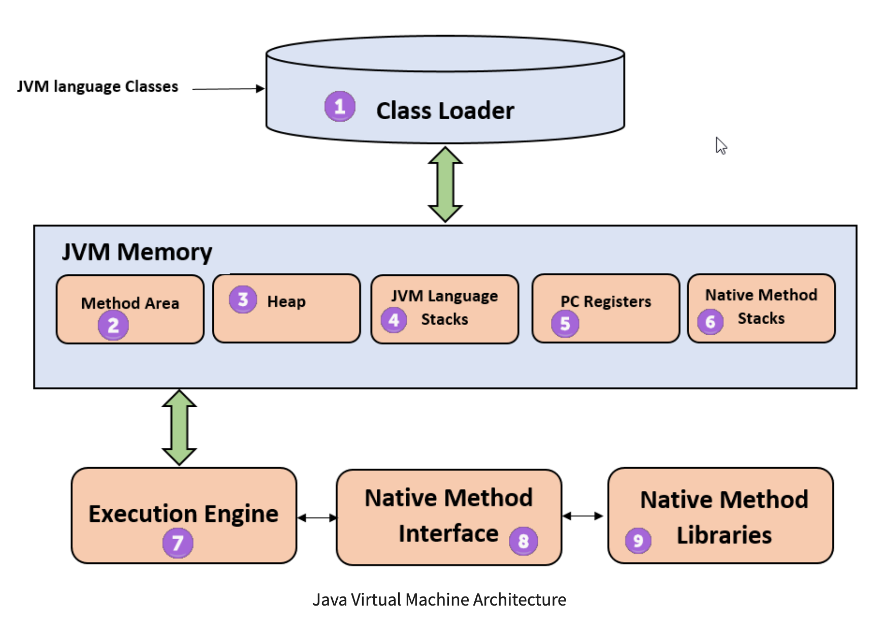
Sınıf yükleyici, sınıf dosyalarını yüklemek için kullanılan bir alt sistemdir. Üç ana işlevi yerine getirir, yani. Yükleme, Bağlama ve Başlatma.
JVM Method Area metadata gibi class structureslari, sabit runtime havuzu, ve method kodlarini depolar.
Tum nesneler, instance variable, ve arrayle heap'te depolanir. Bu bellek ortaktir ve multiple threadler ortak olarak kullanır.

Slide 6
Java language Stacks yerel değiskenleri depolar. Her thread’in kendi stak'i bulunur, stack thread olusturulurken olusur. Yeni bir method cagirildiginda yeni bir frame olusturulur ve method bittiginde frame silinir.
PC register JVM in o an yurutulmekte olan talimatinin adresini depolar. Javada her thread'in kendi PC registeri bulunur.
Native method stacks yerel kitaplığa bağlı olarak yerel kodun talimatını tutar. Java yerine başka bir dilde yazılmıştır.
Donanımı, yazılımı veya komple sistemleri test etmek için kullanılan bir yazılım türüdür. Test yürütme motoru, test edilen ürün hakkında hiçbir zaman bilgi taşımaz.

Slide 7
Native Method Interface, bir programlama frame'idir. Bir JVM'de çalışan Java kodunun kütüphaneler ve yerel uygulamalar tarafından çağrılmasına izin verir.
Yerel Kitaplıklar, Yürütme Motoru tarafından ihtiyaç duyulan Yerel Kitaplıkların (C, C++) bir koleksiyonudur.

Slide 8
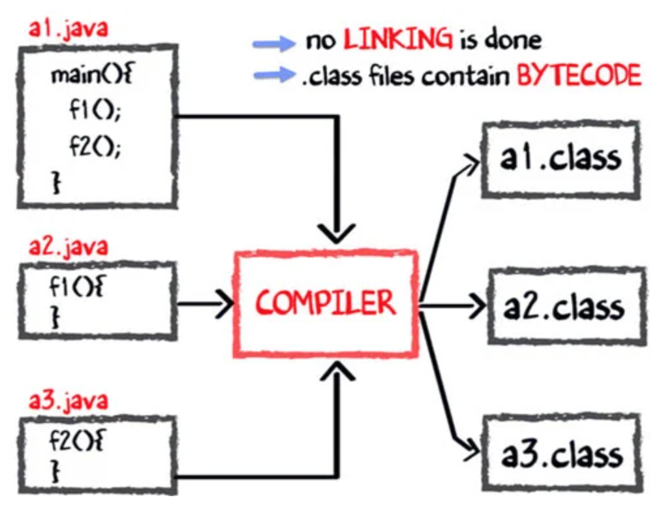
Derleyici üç dosyayı derleyecek ve BYTE kodundan oluşan 3 karşılık gelen .class dosyası üretecektir. C'den farklı olarak, bağlantı yapılmaz .
Java VM veya Java Virtual Machine, RAM'de bulunur. Yürütme sırasında, sınıf yükleyici kullanılarak sınıf dosyaları RAM'e getirilir. BYTE kodu, herhangi bir güvenlik ihlali için doğrulanır.
Ardından, yürütme motoru Bayt kodunu Yerel makine koduna dönüştürecektir. Bu tam zamanında derlemedir. Java'nın nispeten yavaş olmasının ana nedenlerinden biridir.

Slide 9
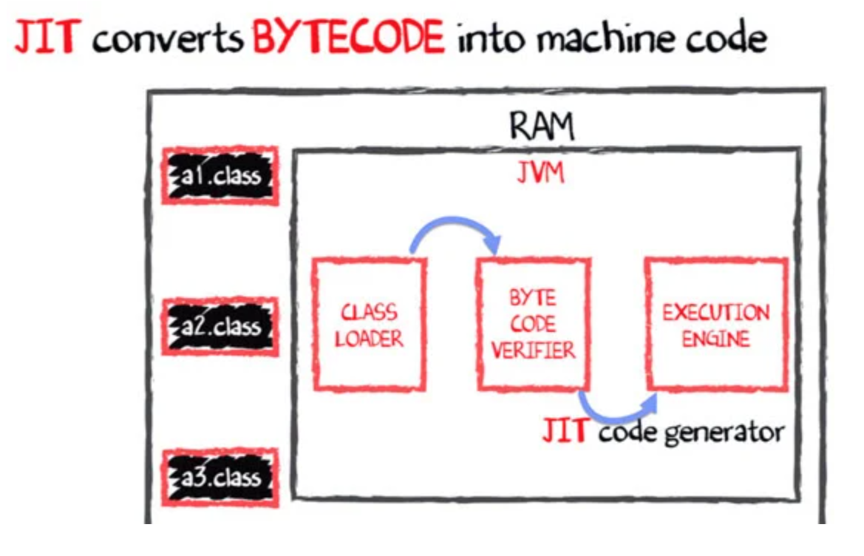
NOT: JIT veya Tam zamanında derleyici, Java Sanal Makinesi'nin (JVM) bir parçasıdır. Aynı anda benzer işlevselliğe sahip olan Bayt Kodunun bir bölümünü yorumlar.
JVM cok kullanilan bazi methodlari direkt olarak makine koduna donusturur.

Slide 10
INSTANCE VARIABLES NEDİR ?
Statik olmayan veri alanlarıdır. Bir sınıftan üretilen tüm nesneler için farklı değer içeren veri alanlarıdır. Bu veri alanlarının bildiriminde static anahtar kelimesi kullanılmaz.
Kısaca Bir sınıfa ait olmayan o sınıftan üretilen objelere aittir.
İlk değer vermek zorunda değiliz (initialize)
Instance değişkenler , static metot ve static değişkenlerle olan tüm kombinasyonlar için kullanılamaz.

Slide 11
Javada static ve instance degiskenlere otomatik olarak bir değer atanır.
Byte , short , int , long icin -> 0 atanir.
Float , double -> 0.0
Boolean -> false
Char –> ‘\u0000’
Object reference ve reference type icin -> null

Slide 12
Instance Variables(Anlik degiskenler) için şu kurallar geçerlidir:
Nesne yaratılırken her anlık değişkene ana-bellekte bir yer açılır.
Nesne yok edilince, anlık değişkene açılan yer de yok olur.
Her anlık değişkene, her nesne içinde bir ve yalnız bir yer açılır.
Anlık değişkene erişim, ait olduğu sınıfın verdiği izinle sınırlıdır.

Slide 13
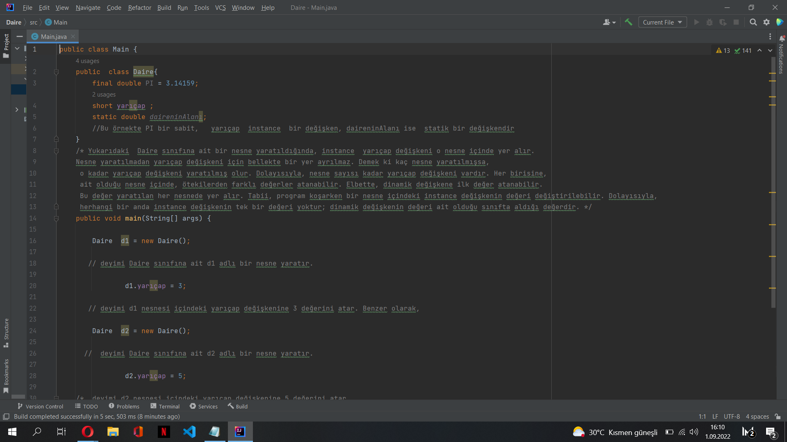

Slide 14
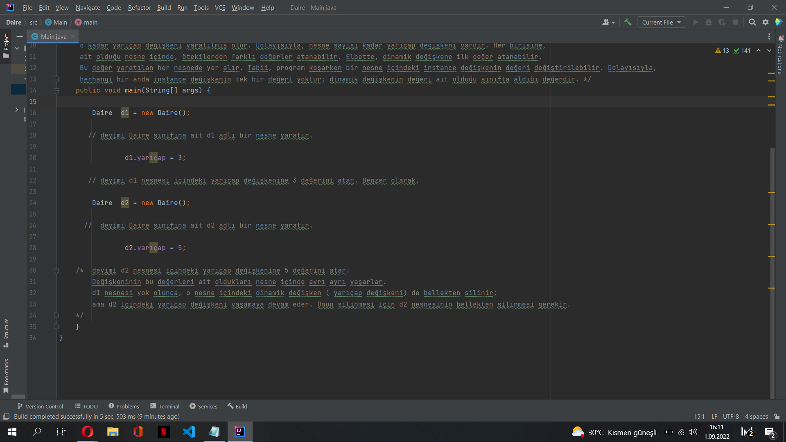

Slide 15
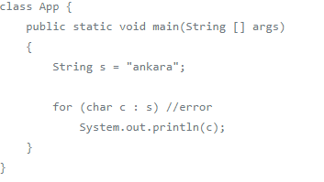
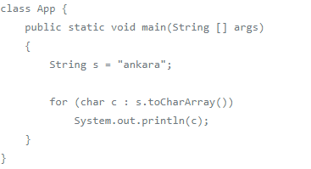
String Referans Tip - For Each İle Neden Dönemiyoruz
Stringin içindeki harfleri gezebilmek için her seferinde yeni bir nesne oluşturmak gerekiyor. Bu yüzden harfleri bölünce her seferinde farklı adreslerde nesneler oluşuyor. String veri türüde immutable type karakterli olduğundan dolayı bir kere tanımlandıktan sonra bir daha değeri değiştirilemez. Char dizisi ise mutable dı . Bu yüzden eğer tek tek harflere ulaşmak istersek aşağıdaki resimde görülen s.toCharArray() metodunu kullanmak gerekiyor.Bu da stringi yeni bir karakter dizisine çevirir.

Slide 16
Final
Bir değişkenin final olarak bildirilmesi o değişkenin bir kez değer alabileceği anlamına gelir. Yani final bir değişkene bir kez atama yapılır. İkinci bir atama error oluşturur. final değişkenler sabit ifadesi olarak ele alınır.
Final yerel değişkenler ve parametre değişkenlerinin Java 8'den itibaren kullanımının anlamı kalmamıştır. Java 8 öncesindeki kodlarda kullanılması zorunlu olan durumlar vardı. Ancak bu durumlar Java 8 ile birlikte değişti. Final veri elemanları aynı durum geçerli değildir. Final veri elemanlarının kullanılması gereken durumlar vardır.

Slide 17
Java 8 den Önce Finalda Yerel Değişkenler ve Parametre Değişkenleri
Java 8’den önce local variables(yerel değişkenler) anonim bir inner class(dahili sınıf) da kullanıldığında final olarak bildirilmesi gerekiyordu.
Bu, java 8'de effectively final (etkili final) kavramıyla değiştirildi.
Java 8’den beri, effectively final (etkili final) değişkenlerin, final olarak işaretlenmesine gerek yoktur. Bu Java Language Spectification da açıklanmıştır.

Slide 18
Effectively Final
Java 8 ile birlikte, bir local , inner veya anonymous sınıftan erişilen üst sınıf değişkeninin final olarak belirtilmemesine rağmen final olarak kabul edilmesini sağlayan özellik olarak gelmiştir.
Java 8 öncesi ise local, inner veya anonymous bir sınıftan final olmayan bir üst sınıf değişkenine erişilememektedir.

Slide 19
https://javaconceptoftheday.com/non-static-members-in-java/#:~:text=Non%2DStatic%20variables%20and%20Non,stored%20inside%20the%20object%20memory.

